Slide 1
Elmozdulástérképek
Szécsi László
3D Grafikus Rendszerek
19. előadás

Slide 2
Displacement mapping
egyszerű geometria + felület elmozdulások textúrában
bucka leképezés [bump mapping]
normal mapping
parallax mapping
sphere tracing
vertex displacement

Slide 3
Elmozdulás viszonyítási rendszere
modellezési térben [object space]
egyszerű
új pos = régi pos + elmozdulás
nem jó, ha
bump map: elmozdulás mindig a normál mentén
nem 1-1 az UV leképezés
pl. ismétlődő minta
változik a felület orientációja modelltérben
pl. karakteranimáció
más vertex shader trükkök

Slide 4
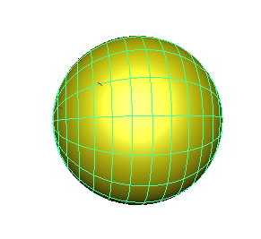
Elmozdulás viszonyítási rendszere
érintőhöz képest [tangent space]
ki kell számítani a bázisvektorokat
normál, tangens, binormál minden vertexre
Binormál:
B = s_{v}
Normál:
N = s_{u} x s_{v}
B x N = T
N x T= B
Érintő(tangens):
T = s_{u}
s(u,v)

Slide 5
Bump map
textúrában csak buckamagasság (elmozdulás a “sima” normál mentén)
ebből kell kiszámítani a “rücskös” normálvektort az árnyaláshoz

Slide 6
Normálvektor a buckaderiváltakból
N
Nr
s(u,v): sima felület
r(u,v): rücskös felület
r(u,v) = s(u,v) + d(u,v) N(u,v)
η = r_{u} x r_{v} =
(s_{u}+d_{u}N+d N_{u}) x (s_{v}+d_{v}N+d N_{v})=
s_{u} x s_{v} + (d_{u}N x s_{v} + d_{v} s_{u} x N)
d(u,v)
N
Normálvektor perturbáció
N + (d_{u} T + d_{v} B)

Slide 7
Normal map
ugyanaz, csak nem kell a deriváltakkal vacakolni, mert előre ki van számítva és letárolva
float4 psNormalMapped(VS_OUTPUT IN) : COLOR
{
//mátrix a vektorokból
float3x3 ModelToTangent =
TransfModelToTangent(IN.Tangent, IN.Binormal, IN.Normal );
//tangent space normál kiolvasása
float3 tNormal = tex2D(NormalMapSampler, IN.TexCoord).rgb;
//világ normál
float3 mNormal = normalize( mul( tNormal, ModelToTangent ) );
//ezzel lehet árnyalni
...

Slide 8
Parallax map
normal map + kis trükk
új pozícióval aztán normal map + texture map
bias
scale
közelítő felület
rücskös felület
új textúra pozíció
eredeti felület

Slide 9
Parallax map HLSL
float3 tView = mul(ModelToTangent, worldViewDir);
float h = tex2D(heightMap, tex)
* HEIGHT_SCALE + HEIGHT_BIAS;
float2 newTex = tex + h * tView.xy / tView.z;
innen ugyanaz mint a normal map,
csak az új tex koordinátát használjuk mindenre
?
h
tView.z
tView.xy

Slide 10
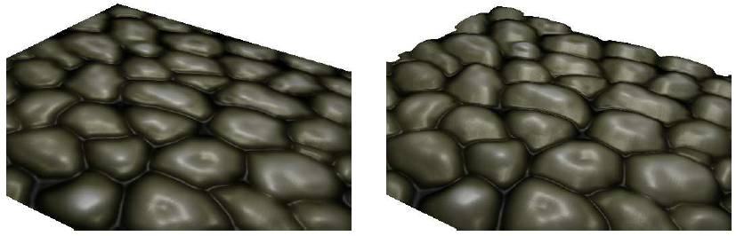
Bump és parallax

Slide 11
Offset limited parallax map
Parallax meredek szögekre tView.z-vel osztás miatt nagyon messziről olvas
bias
scale
közelítő felület
rücskös felület
új textúra pozíció
eredeti felület

Slide 12
Offset limited parallax map
Legyen a max. korrekció a magasság
Hagyjuk el az osztást
ha tView.z ≅ 1, ugyanaz
ha tView.z ≅ 0, a limitálás miatt
tView.xy / tView.z → tView.xy kell
float h = tex2D(heightMap, tex)
* HEIGHT_SCALE + HEIGHT_BIAS;
float2 newTex = tex + h * tView.xy / tView.z ;

Slide 13
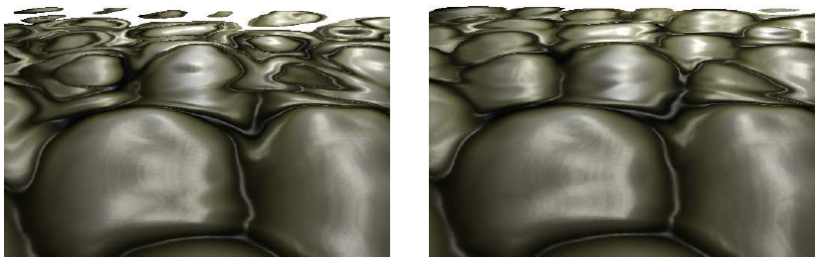
Parallax és offset limited parallax

Slide 14
Slope parallax
közelítő érintőfelület
rücskös felület
új textúra pozíció
eredeti felület

Slide 15
Slope parallax
float h = tex2D(heightMap, tex)
* HEIGHT_SCALE + HEIGHT_BIAS;
float3 tNormal = tex2D(normalMap, tex);
float2 newTex = tex
+ h * tNormal.z / dot(tNormal, tView) * tView.xy;
offset limited:
float2 newTex = tex
+ h * tNormal.z / dot(tNormal, tView) * tView.xy;

Slide 16
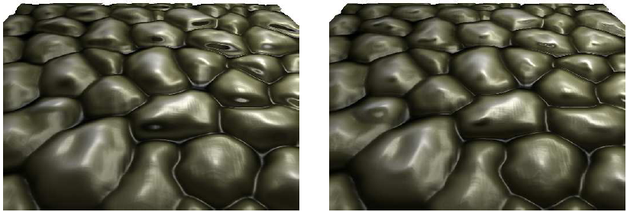
Offset limited parallax és slope parallax

Slide 17
Iteratív keresés
Magasságmező-sugár metszéspont keresés
Parallax is erre közelítés

Slide 18
Iteratív parallax

Slide 19
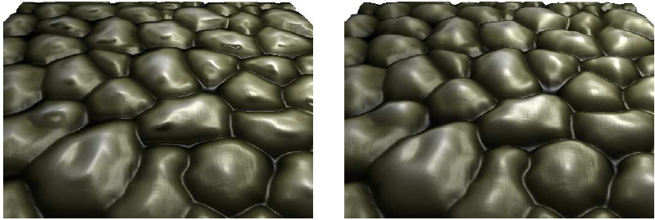
Slope parallax és iteratív parallax

Slide 20
Bináris keresés

Slide 21
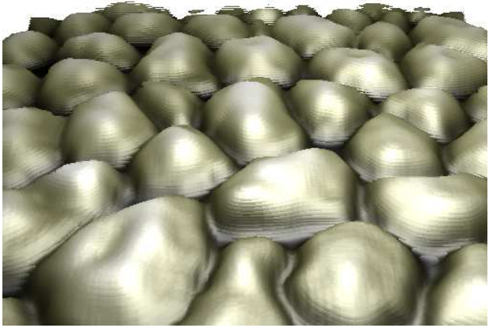
Bináris keresés

Slide 22
Szekáns keresés

Slide 23
Lineáris keresés
Első pont megtalálás legyen biztos
Relief mapping, steep parallax mapping

Slide 24
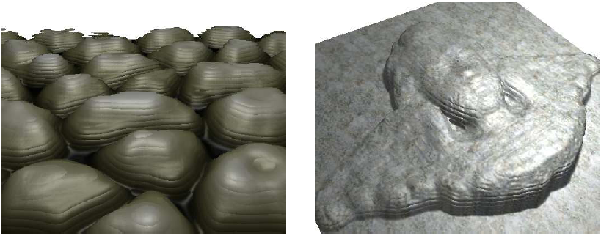
Lineáris keresés

Slide 25
Extra információ map
Pyramidal displacement tracing
Sphere tracing
Cone tracing

Slide 26
Sphere tracing
3D textúra
üres gömb
sugarakkal

Slide 27
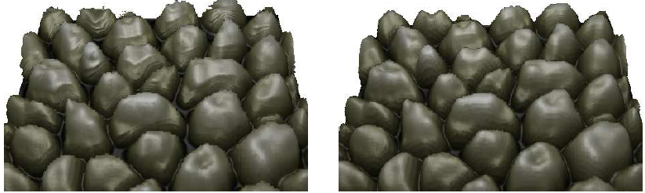
Sphere tracing

Slide 28
Cone tracing
2D textúra
üres kúp
nyílásszögekkel

Slide 29
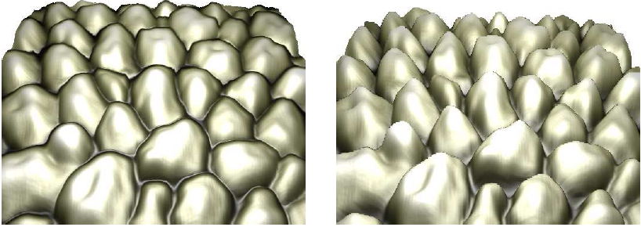
Cone tracing

